Slide 1
Algemene ledenvergadering BPOA
20 april 2017

Slide 2
Agenda
Opening en mededelingen
Concept verslagen ALV’s november 2016
Bestuurszaken BPOA
Bestuurszaken SPOA
Terugblik op statutenwijziging inzake stemrecht gepensioneerden
Hoe verhoudt de premie van de regeling voor apothekers zich ten opzichte van andere pensioenregelingen?
Rondvraag en sluiting

Slide 3
Concept verslagen ALV’s 2016
Concept verslag ALV 8 november 2016
Concept verslag ALV 24 november 2016

Slide 4
Bestuurszaken BPOA (1)
Vacature nieuw bestuurslid BPOA i.v.m. vertrek Bas Steffens naar SPOA
Voordracht bestuur BPOA: Roelf-Jan Dijkhuizen
Geen tegenkandidaten gemeld
Toelichting kandidaat Roelf-Jan Dijkhuizen
Stemming inzake Roelf-Jan Dijkhuizen als bestuurder BPOA (alle leden zijn stemgerechtigd)

Slide 5
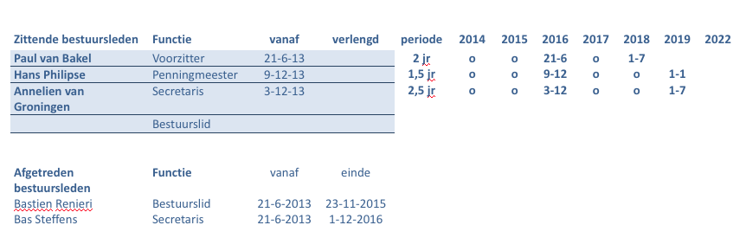
Bestuurszaken BPOA (2)
Aftredingsrooster BPOA

Slide 6
Bestuurszaken SPOA
Aftreden Mark Hagenzieker als voorzitter
Aantreden Mariëtte van de Lustgraaf-Wielens als voorzitter
Bas Steffens aspirant bestuurslid
Vacature bestuurslid voor bestuur SPOA 2017

Slide 7
Terugblik statutenwijziging stemrecht voor gepensioneerden en ex-deelnemers (1)
Uitbreiding van stemgerechtigde leden betreft gepensioneerde en gewezen apothekers (voorheen: buitengewone leden)
Uitbreiding betreft niet de nabestaanden van (voormalig) apothekers, deze worden wel voor ALV’s als toehoorder uitgenodigd

Slide 8
Terugblik statutenwijziging stemrecht voor gepensioneerden en ex-deelnemers (2)
Stemrecht voormalig apothekers niet:
Over de inhoud van de pensioenregeling
Over de hoogte van de pensioenpremie
Over verplichtstelling van de pensioenregeling
Stemrecht voormalig apothekers wel:
Over het vaststellen van de begroting
Over het benoemen, schorsen en ontslaan van bestuursleden van BPOA
Over het nemen van een besluit over de wijziging van de statuten en tot ontbinding van BPOA
Over het vaststellen van de contributie van de leden
Over besluiten inzake het aangaan van geldleningen, of het op zich nemen van andere financiële verplichtingen

Slide 9
Vergelijking premie met andere fondsen
Fonds | Premie 2017 (% v.d. pensioengrondslag)
SPOA | 22,7% (met opbouw van partnerpensioen)
ABP | 21,1% (alleen opbouw van partnerpensioen na pensioendatum)
PFZW | 23,5% (halve opbouw van partnerpensioen)
PMA | 26,4 % (excl. vakantietoeslag)
Fysiotherapeuten | 26,2% (laag max. salaris)
Dierenartsen | Leeftijdsafhankelijk (laag max. salaris): 20-24 jr.: 10,3% 60-64 jr.: 31,5%
Notes:
Premie van PMA is over het salaris zonder vakantietoeslag minus franchise, gebaseerd op AOW zonder franchise. Per saldo dus over een pensioengrondslag zonder vakantietoeslag. Bij de pensioenopbouw wordt er wel rekening mee gehouden dat er vakantietoeslag wordt uitgekeerd. Deze afwijkende systematiek maakt dat 26,4% hoog percentage is maar over een lager vastgestelde pensioengrondslag. Nominaal is de premie van dezelfde orde als die van SPOA.
Bij huisartsen (en ook med specialisten) is kennelijk deal met de fiscus gemaakt. Wel opbouw boven € 100.000, maar dan een lagere opbouw. Premie% is hierdoor ook relatief laag. Med. specialist niet te vergelijken en staan vast premiebedragen bij salarisgroepen. Loopt door tot 149.000. Bij zst huisartsen ook zo, vandaar loondienst genoemd. Loopt bij huisartsen door tot 130.000.
Uit de zaal misschien vragen over lage percentages, bv. bij ondernemingspensioenfonds. Dat kan op basis van beschikbaar premie systeem zijn. Daar geldt een oplopend premie%: 25-29 jaar 11% tot 66 jaar 31,9% en dan een onzeker pensioen.

Slide 10
Kan ik het zelf beter?
Rendement SPOA over 2016 (voorlopig cijfer): 11,1% bij een portefeuille van 64% vastrentende waarden en 36% zakelijke waarden
Individueel regelen betekent wel vrijheid in eigen keuzes, maar:
  schikken naar aanbod van financiële instelling;
  eigen adviseurs inschakelen (fiscalisten, accountants, pensioenadviseur), met alle kosten van dien;
  belegging moet worden uitbesteed aan specialist of wordt zelf gedaan met vaak onvoldoende kennis;
  regelgeving in de gaten houden om fiscale boetes te voorkomen;
  kosten worden individueel gedragen;
  gemaakte keuzes periodiek evalueren en bijstellen (ouder worden betekent minder risico omdat tijd om te herstellen bij een dip korter wordt).
Notes:
Toelichting van de portefeuille is wel van belang, anders zegt een percentage van 11,1% niets. Bron: herstelplan van SPOA dat ik vrijdag 17/3 doorstuurde.
vastrentende waarden: staats- en bedrijfsobligaties
zakelijke waarden: aandelen, vooral beursgenoteerd, in mindere mate niet beursgenoteerd

Slide 11
BPOA is voorstander van een collectieve pensioenregeling
Maatwerk: afgestemd op de specifieke kenmerken en wensen van de openbare apothekers (de leden hebben zeggenschap in inhoud van de pensioenregeling);
Lagere kosten: collectief verzekeren is goedkoper dan een individuele lijfrentepolis bij een (commerciële) verzekeraar (poliskosten, kosten assurantietussenpersoon);
Risicospreiding: risico’s worden over meer mensen gespreid. Bijvoorbeeld beleggingsrisico’s, maar ook het overlijdensrisico;
Rendement: beleggen in een collectieve regeling levert gemiddeld meer rendement op tegen een lager risico dan individueel beleggen;
Ontzorgen: pensioen bij een pensioenfonds is automatisch geregeld.
Notes:
Bv. spreiding over continenten en sectoren. Kan voor een individu ook bij beleggingsfondsen, maar dan wel periodiek beoordelen of de gemaakte keuze nog juist is. In collectief is een algehele beleggingsmix met bij SPOA ook oog voor duurzaam beleggen (vermogensbeheerder ACTIAM gaf hierover presentatie in ledenvergadering juni 2016)

Slide 12
Lidmaatschap BPOA
Nodig om regeling verplicht te houden: dus om te voorkomen dat iedere apotheker zelf zijn pensioen moet regelen
Geen extra kosten
Zeggenschap via ledenvergaderingen
Collega’s nog geen lid? Graag het aanmeldingsformulier onder de aandacht brengen!

Slide 13
Algemene Ledenvergadering goedkeuring Jaarverslag 2016
22 juni 2017
12.00-14.00 uur

Slide 14
Rondvraag en sluiting

Slide 15
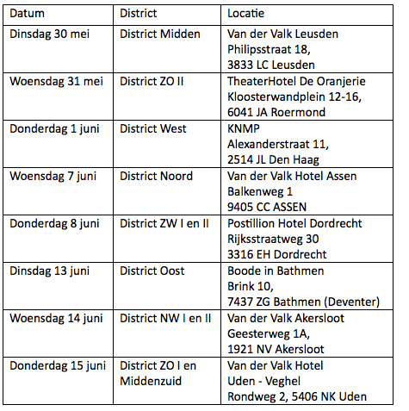
Districtsbijeenkomsten KNMP

